Slide 1
Formation « préleveurs » P 1 – Gestion des échantillons : Constitution, flaconnage, transport et conservation
Sophie Herzet
Notes:
Faire le lien (la synthèse) avec les présentations des prélèvements par matrice qui sont maintenant terminées.
Ici, on va faire la synthèse d’une série de conseils qui s’appliquent pour tous types de prélèvements : depuis la préparation de la campagne jusqu’à la livraison des échantillons au labo

Slide 2
Programme
Références
Matériel
Localisation des points de prélèvement
Flaconnage, dénomination, transport et conservation
Rapportage

Slide 3
Références
Protocole CWEA :
« P1 – Méthode concernant la constitution, le flaconnage, le
transport et la conservation des échantillons »
Références normatives :
NBN EN ISO 5667-3 → Échantillons d’eau
ISO 18400-105 → Sols
Notes:
5667-3 : Qualité de l’eau – Echantillonnage – Conservation et manipulation des échantillons d’eau
5667-15 : ‘’ ‘’ – Lignes directrices pour la conservation et le traitement des échantillons de boues et de sédiments
18400-105 : Qualité du sol – Echantillonnage – Emballage, transport, stockage et conservation des échantillons

Slide 4
Références
Champs d’application :
« Bonnes pratiques concernant tous types d’échantillons (solides, liquides ou d’air) prélevés dans le cadre d’un suivi environnemental dans le but de conserver l’intégrité des échantillons collectés sur le site étudié »
Notes:
Intro : synthèse d’informations qu’ils connaissent et pratiquent probablement déjà.
Constitue un rappel primordial puisque si ces étapes ne sont pas respectées, l’échantillon délivré au laboratoire ne reflètera pas la qualité du matériau présent sur site (→ assurer l’intégrité entre le terrain et l’arrivée au labo)
Risque : rendre inutile le soin pris lors des étapes précédentes
Scope : prise en charge des échantillons depuis la collecte sur le terrain jusqu’à l’arrivée au laboratoire d’analyse
Hors scope : conservation des échantillons une fois arrivés au laboratoire
Attention : pour les échantillons d’air, la question a déjà été abordée plus tôt donc plus spécifiques aux échantillons d’eau et de sol

Slide 5
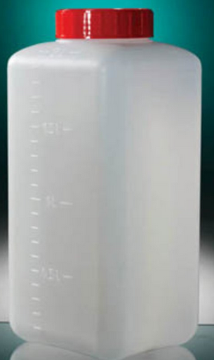
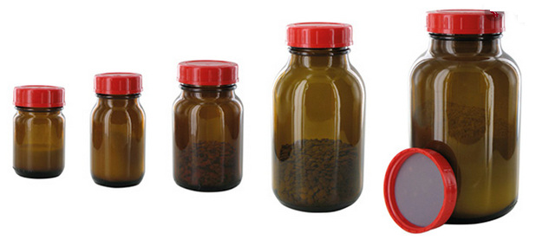
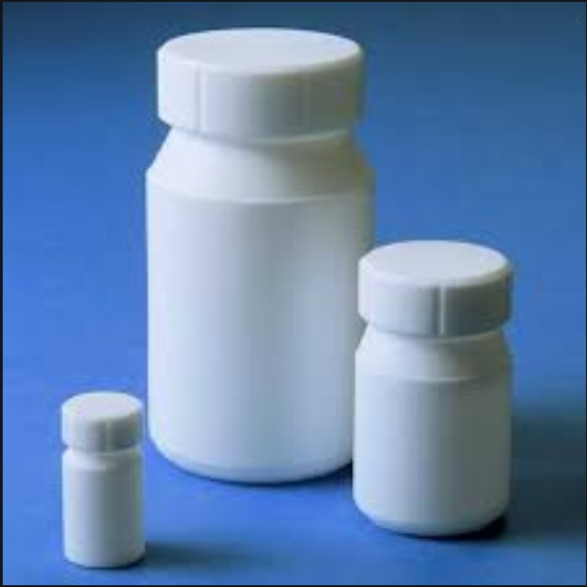
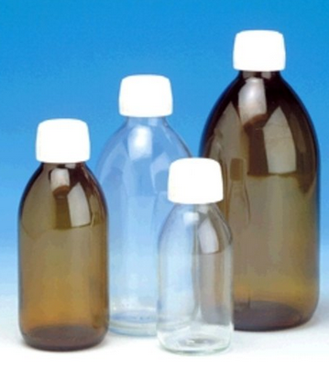
Matériel
Matériel - Choix du flaconnage
Souvent fourni par le laboratoire (MAIS PAS TOUJOURS)
→ Matériau neutre vis-à-vis des composés analysés
cf. recommandations de conditionnement prescrites par la P1
Echantillons liquides
Echantillons solides
Notes:
Sols :
Les flaconnages en verre à col large (facilité pour le remplissage) sont les plus adaptés pour tous types d’analytes (inerte) à l’exception des COV.
Ils ne garantissent en effet pas bien la neutralité vis-à-vis des composés organiques sauf si bouchon à vis en PTFE
Flaconnages PTFE (poly tetra fluoro éthylène) adaptés pour tous types d’analytes
(éviter les récipients ou sac PE pour la mesure des composés organiques volatils)
Quels risques pour l’analyse des autres composés ?
Eaux :
Verre ou PE, parfois conditionnés
Même remarque que les sols pour les volatils
Attention PE : possibles interférences avec les métaux lorsque dosés en traces

Slide 6
Matériel
Matériel - Choix du flaconnage
Quantité minimum nécessaire d’un échantillon ?
Type et nombre de prélèvements prévus ?
Qualité des contenants fournis ?
Conditions de remplissage requises ?
→ Importance de l’interaction avec le laboratoire
Notes:
Points d’attention particuliers pour le préleveur :
Il connait la quantité minimum nécessaire d’un échantillon pour réaliser le dosage de l’ensemble des paramètres.
Il dispose d’une quantité (plus que) suffisante de récipients pour réaliser l’ensemble des prélèvements.
Il vérifie les contenants fournis par le laboratoire : propres, secs, refermables, présence éventuelle de stabilisants pour conditionner les échantillons liquides.
Il vérifie les conditions de remplissage (jusqu’au col, en l’absence de bulle d’air,…).

Slide 7
Localisation
Localisation des points de prélèvement
→ La méthode choisie dépend du besoin de précision
Terres en andain : emplacement schématique des points prélevés
Forages sol en place : bonne précision en XY
Piézomètre : bonne précision en XYZ
→ Protocole de géoréférencement : cf. P-8 du CWEA
Notes:
Localisation des points de prélèvement
→ La méthode choisie dépend du besoin de précision
Terres en andain : délimitation approximative des contour du tas prélevé (schéma sur plan, lever du contour,…)
Demandé dans un RQT :
Plan des investigations (Maillage tridimensionnel des lots avec les n° d’identification + localisation des forages)
Plan de tri de terre à excaver en fct du type d’usage (Identification des zones d’excavation et des différents lots de terres ayant une qualité similaire)
Forages sol en place : géoréférencement ou lever local en XY
Piézomètre : en cas de lever après implantation : méthode lever au théodolite en coordonnées locales et rattachement ou lever GPS (géoref)
en XYZ (Z : préciser par rapport au niveau sol ou niveau capot + hauteur tubage dépassant)
Géoréférencement : cf. P-8 du CWEA

Slide 8
Localisation
Systèmes de coordonnées usuels sur les récepteurs en Wallonie
Système | X | Y | Descriptif
WGS84 | Longitude : Entre 49°30’ et 51°00’ Est | Latitude : Entre 2°40’ et 6°24’ Nord | Référence pour le système GPS
Lambert belge 72 | Entre ~42 000 et 296 000 mètres | Entre ~21 000 et 168 000 mètres | Coordonnées cartographiques utilisées en Belgique
Lambert 2008 | Entre ~542 000 et 795 000 mètres | Entre ~521 000 et 668 000 mètres | ‘Nouveau’ système utilisé en Belgique
Notes:
WGS84 : Système de coordonnées global utilisé par le système GPS
LB72 : Système de coordonnées cartographique utilisé couramment en Belgique
LB 2008 : ‘Nouveau’ système utilisé en Belgique (notamment IGN et géoréférentiel wallon) → Décalage de 500 km par rapport au LB72

Slide 9
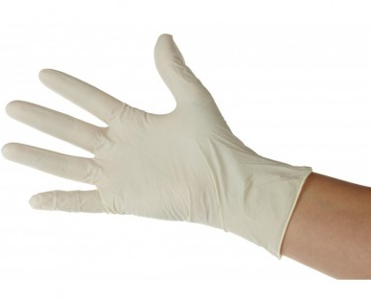
Flaconnage
Précautions de remplissage :
Port de gants de prélèvement
Échantillons solides :
Prélever le volume adéquat → cf. quartage
Remplissage avec le moins possible de vides
Fermeture hermétique
Notes:
Port des gants de prélèvement : protection vis-à-vis des stabilisants, incertitude quant à la composition du matériau prélevé + renouvelés à chaque prélèvement solide (non contamination des suivants)
Réduction par quartage :
→ Pour palier les différences de composition des échantillons élémentaires et éviter les anomalies locales (effet pépite)
Pour obtenir le volume demandé par le labo
Pour réaliser plusieurs échantillons de composition similaire
Vides : minimiser les processus d’altération (oxydation, hydrolyse, dégradation microbienne)
Fermeture hermétique : minimise la volatilisation, possible si le système de fermeture est préalablement débarrassé de toute particule de sol

Slide 10
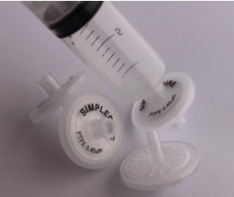
Flaconnage
Précautions de remplissage :
Port de gants de prélèvement
Échantillons liquides :
Pas d’agent de conservation → rinçage des récipients avant remplissage
Flacons pré-remplis avec conservateur → précaution de manipulation
Remplissage en l’absence de bulle d’air
Filtration sur site ?
Notes:
Port des gants de prélèvement : protection vis-à-vis des stabilisants, incertitude quant à la composition du matériau prélevé + renouvelés à chaque prélèvement solide (non contamination des suivants)
Filtration sur site (p.ex. pour la mesure des métaux dissous) : filtres de taille des pores généralement 0,45 µm

Slide 11
Etiquetage
Dénomination : univoque
Étiquetage :
Sur le récipient et sur le couvercle
Résistant aux conditions de manipulation et de stockage
Notes:
Site de prélèvement, date du prélèvement, nom du point de prélèvement (identifiant unique pour le site)
Etiquetage des flacons sur le récipient et sur le couvercle (pas uniquement sur le couvercle…)
Etiquetage résistant aux conditions de manipulation (pluie, chaleur, transport…) et de stockage (froid, durée, lumière)

Slide 12
Transport et conservation
Transport et Conservation :
Température : 4 ± 2 °C
À l’abri : de la lumière – de l’humidité – des chocs
Durée de conservation : la plus courte possible entre le site et le laboratoire
Notes:
Température : 4 ± 2 °C = température d’ambiance du conteneur où les échantillons sont stockés
→ Possibilité d’utiliser un dispositif enregistrant la température de l’air autour de l’échantillon durant le transport (!! Étalonnage appareil)
Mise à température de l’échantillon suivant les normes ISO dans les 12h maximum
→ T° la plus adaptée pour tous types de composés à analyser et donc a fortiori si on ne connait pas à priori tous les composés en présence.
Elle garantit la meilleure conservation des propriétés et de la composition des échantillons au moment de leur prélèvement sur site (réduction des processus d’hydrolyse, oxydation, dégradation microbienne,…)
!! Question de la glaciaire : mentionné par les normes ISO comme non adapté
À l’abri de l’Humidité : pour les échantillons d’air (cf. présentation précédente)
À l’abri de la lumière : idem t°, lorsqu’on ne connait pas les composés en présence
des chocs : évident ! (?)
Durée de conservation la plus courte possible entre le site et le laboratoire
NB : pour certains paramètres (not. organiques), la durée de stockage maximale (du terrain au laboratoire) est inférieure à 4 jours
→ Demande adressée par un préleveur lors de la séance 1 : trouver ces durées de conservation dans un protocole CWEA

Slide 13
Rapportage
Rapportage
À inclure dans la « Fiche de prélèvement »
Nombre, composition et dénomination des échantillons prélevés
Plan d’échantillonnage (géoréférencé ou non, cf. plus haut)
Photos site et localisation prélèvements
Particularité des flaconnages (stabilisés, en doublon,…)
Tout écart aux bonnes pratiques concernant les conditions de transport et conservation + justification
Notes:
À inclure dans la « Fiche de prélèvement », en plus de tout ce qui a été précisé lors des autres présentations :
Nombre, composition et dénomination des échantillons prélevés
Plan d’échantillonnage (géoréférencé ou non, cf. plus haut)
Photos site et localisation prélèvements ?
Particularité des flaconnages (stabilisés, en doublon,…)
Informations sur les conditions de transport et conservation : conformes ou non aux recommandations (t°, humidité, lumière,…)
Ecarts aux bonnes pratiques et justification

Slide 14
P1 – Gestion des échantillons : Constitution, flaconnage, transport et conservation
MERCI POUR VOTRE ÉCOUTE

Slide 15
Cas pratique :
Lors du transport vers le site, vous vous apercevez qu’un type de bouteille de prélèvement d’eau souterraine avec stabilisateur est manquant. Quelle solution proposez-vous ?

